Slide 2
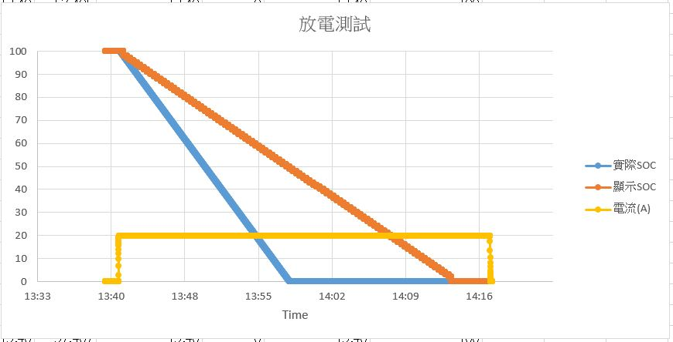
1.正常情況：放電過程中顯示SOC，需逼近實際SOC
2.實測結果：顯示實際SOC計算異常

Slide 3
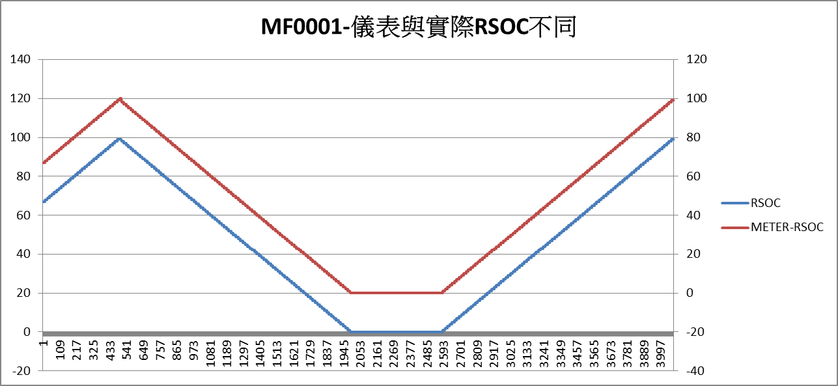

Slide 4
100%
0%
59.8V
57.1V
48.4V
39.2V
0 mAh (MIN)
2000 mAh
13000 mAh
15000 mAh (MAX)
異常狀態
放電
充電
正常狀態
放電
充電

Slide 5
